Slide 1
수업복습

Slide 2
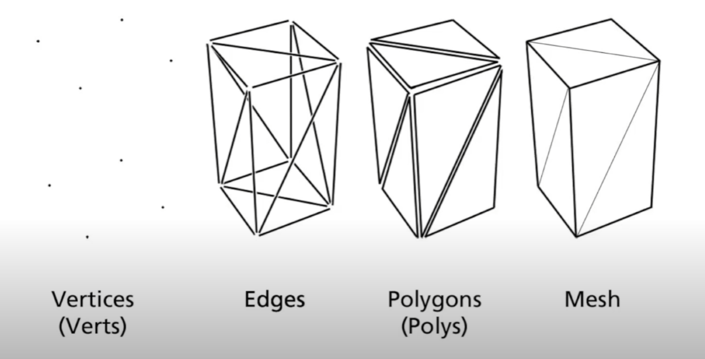
버텍스 ~ 모델
점(Vertex)
선(Edge)
삼각형
모델(Mesh)

Slide 3
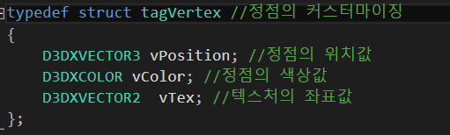
Direct Vertex
Direct에서 버텍스는 필요한 자료들을 포함한 구조체로 선언한다.
Direct는 정점마다 필요한 자료가 다르기 때문에 구조체는 지원하지 않는다
하지만 자료를 저장하는 변수를 지원해준다. 정점은 위치값을 반드시 포함해야함

Slide 4
랜더링 파이프라인
모니터상에 표현할 때 3D란 존재하지 않는다. 오직 2D로만 표현할 수 있다.
3차원에 구성한 정점들을 윈도우상에 2차원으로 치환해서
픽셀을 만들어주고 이 픽셀들을 백버퍼에 출력해주는 작업이다.
랜더링 파이프라인의 순서
로컬 스페이스
월드 스페이스
뷰 스페이스
후면 추려내기
조명
클리핑
투영
뷰 포트
레스터라이즈

Slide 5
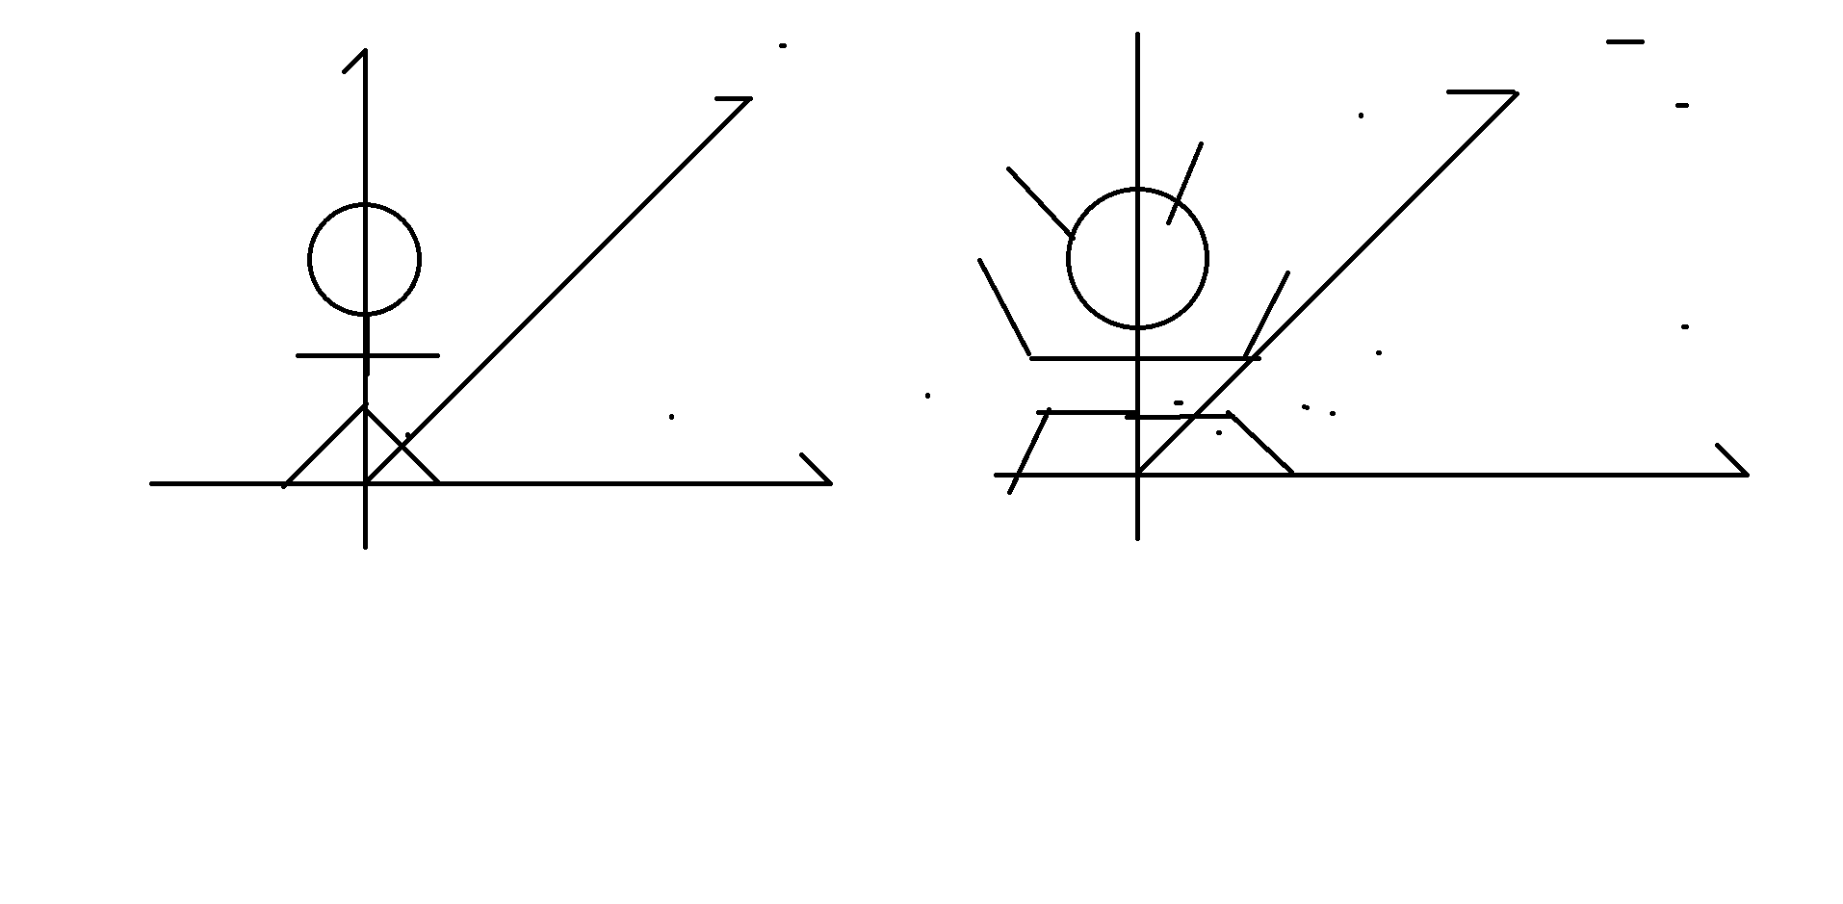
로컬 스페이스
객체 고유의 공간이다. 객체에게 종속적인 공간
객체자신만의 원점을 가지고 있다.

Slide 6
월드 스페이스
로컬에 있는 객체들을 모아서 게임을 형성하는곳 (게임세계)
원하는 크기, 원하는 위치, 원하는 방향으로 배치하는 작업을 해줘야한다.
이 작업을 하기 위해서 객체에 월드행렬을 곱해준다.
객체마다 월드스페이스 내의 위치,크기 등 값이 다르기 때문에
월드행렬은 객체마다 존재해야한다.
로컬스페이스가 원점인 객체에
월드행렬을 곱하면 객체가 월드스페이스에 이동된다.

Slide 7
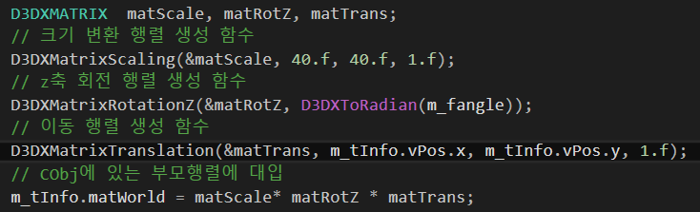
월드 행렬
유쌤 수업 때 사용했던 행렬
부모의 행렬에 크자이공부(크기,자전,이동,공전,부모) 행렬을 만들어서
버텍스에 부모행렬을 곱해주는 식으로 구현

Slide 8
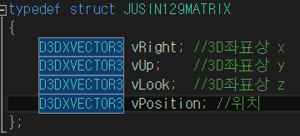
월드 행렬
정쌤 수업 때 사용할 행렬
예시로 만든 것

Slide 9
월드 행렬
행렬곱할 때 벡터에서 W값은 방향벡터일 때 0 위치벡터일 때 1이다.
유쌤 수업에서 사용한 함수 Coord(위치), Normal(방향)
두 함수모두 인자로 벡터와 행렬을 받지만 연산할 벡터가
위치벡터인지 방향벡터인지를 W의 값을 통해서 구별한 것 이다.
Coord 함수는 행렬을 곱한 후 w나누기를 자동으로 수행한다.
모델 파일을 열었는데
모델이 내 시선을 기준으로 등을 보이고 있으면 매우 행복한 것
모델이 등을 보이고 있으면
모델 기준으로 방향을 잡았을 때 좌표계와 동일하기 때문이다.

Slide 10
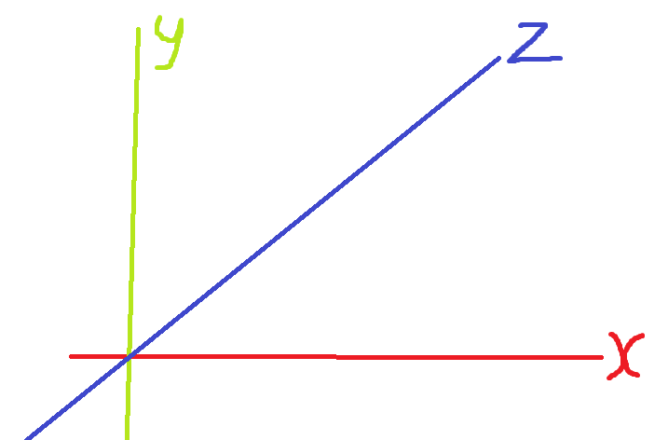
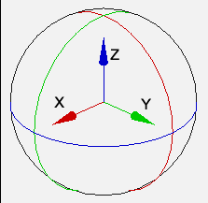
3D좌표계
평면상의 3D 좌표계
3D상의 3D 좌표계

Slide 11
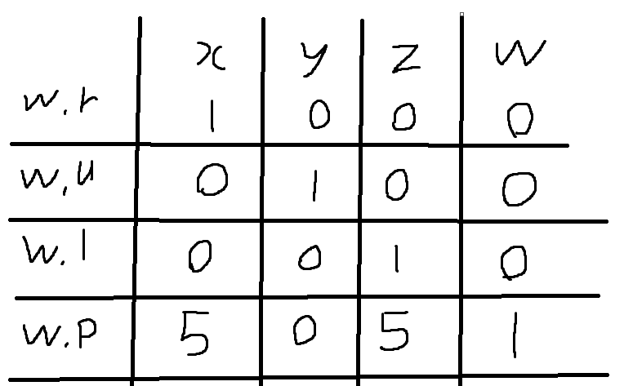
월드 행렬
모델이 화면상에서 내시선을 기준으로 등을 보이고 있을 때

Slide 12
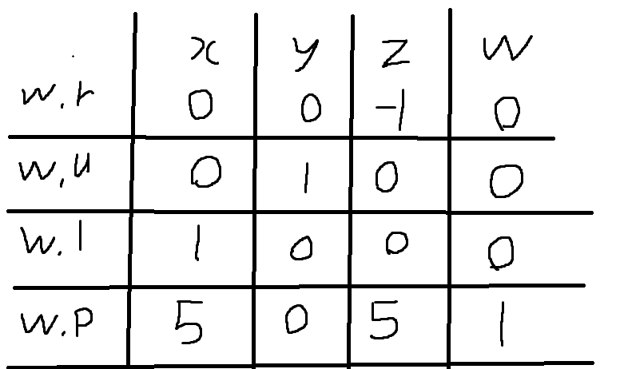
월드 행렬
Y축 기준으로 90도 회전했을 때

Slide 13




월드 행렬
행렬인덱스의 (1,1), (2,2), (3,3)을 크기로 많이 알고 있는데
이 공식이 성립되는 전제조건은 회전을 안할 때 이다.
X축 회전
행렬 회전 공식
Y축 회전
Z축 회전
회전시 (1,1),(2,2),(3,3)의 값이 바뀔 수 있음

Slide 14
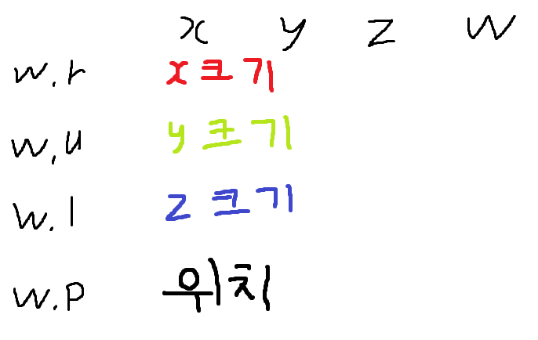
월드 행렬
하나의 월드행렬안에 필요한 데이터들이 들어있다.

Slide 15
SetTransform
장치 객체에 SetTransform이라는 함수가 존재한다.
이 함수는 인자로 월드행렬 or 뷰행렬 or 투영행렬을 받는다.
한번 Set해주는 순간 다른 행렬로 다시 Set하기 전까지 유지된다.
셋팅 했다고 해서 바로 행렬을 곱해주는 것이 아닌 랜더링할 때 행렬을 곱해준다.
랜더링 이전에 작업하는 작업의 경우(충돌처리) 따로 해결을 해줘야한다.

Slide 16
View 스페이스
View스페이스란? 카메라가 원점인 공간이다.
즉 카메라의 위치가 원점이 되는 공간이다.

Slide 17
View 스페이스
카메라를 원점으로 이동시키려면
뷰행렬을 곱해주면 되는데
뷰행렬은 카메라 월드행렬의 역행렬이다.
D3DXMatrixLookAtLH 함수 (역행렬을 구해주는 함수)
1인자 : 결과
2인자 : 카메라의 위치
3인자 : 카메라가 바라보는 점
4인자 : 월드공간의 Y축벡터(임시로 0,1,0 UP벡터를 넣는다)

Slide 18
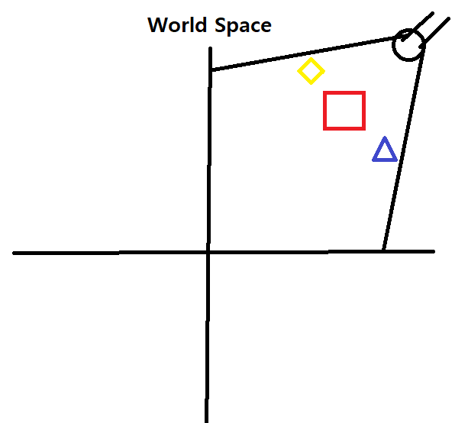
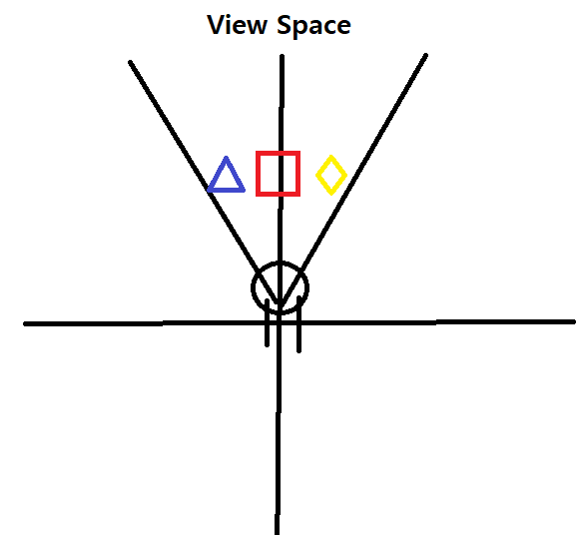
View 스페이스
월드 스페이스가 원점
카메라원점 = View스페이스

Slide 19
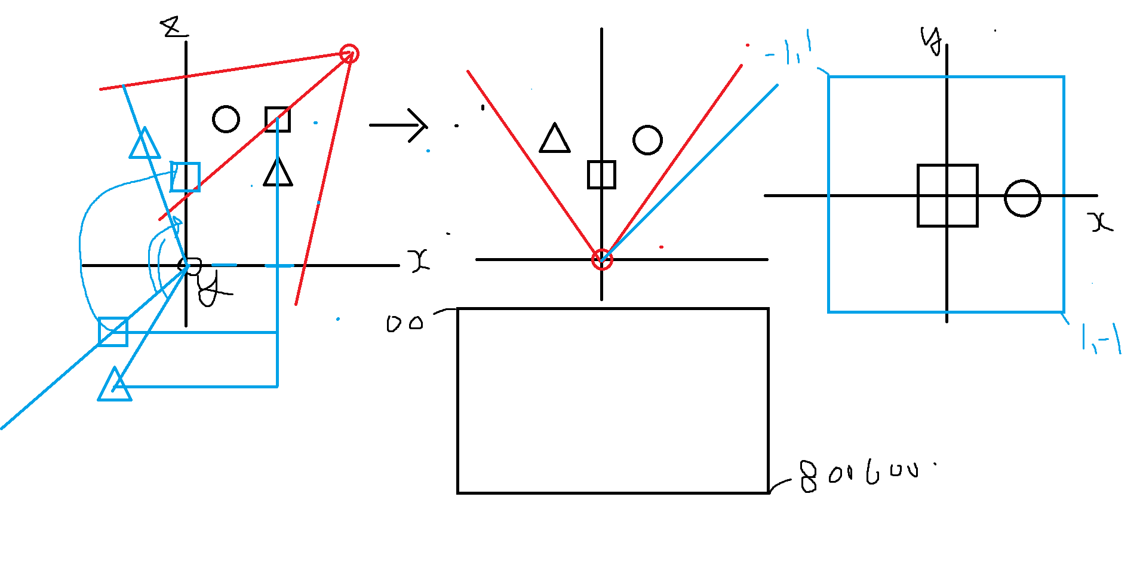
View 스페이스
View스페이스를 구하기 위해 카메라 역행렬을 곱해주는 이유

Slide 20
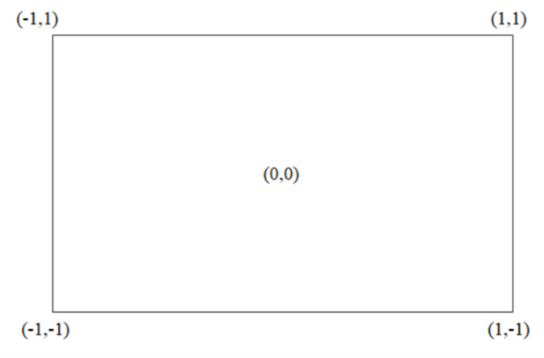
투영 스페이스
(-1, 1), (1, -1)인 좌표계로 표현되는 공간

Slide 21
원근 투영
3D좌표의 버텍스를 2D좌표로 표현해야하는데
2D로 표현하려면 Z축을 소거하는 작업을 한다.
하지만 Z를 그냥 소거해버리면 원근감표현이 안되기 때문에
Z를 소거하기전에 정점의 X,Y,Z를 Z로 나눠주는데
이 작업을 원근투영 이라고 한다.

Slide 22
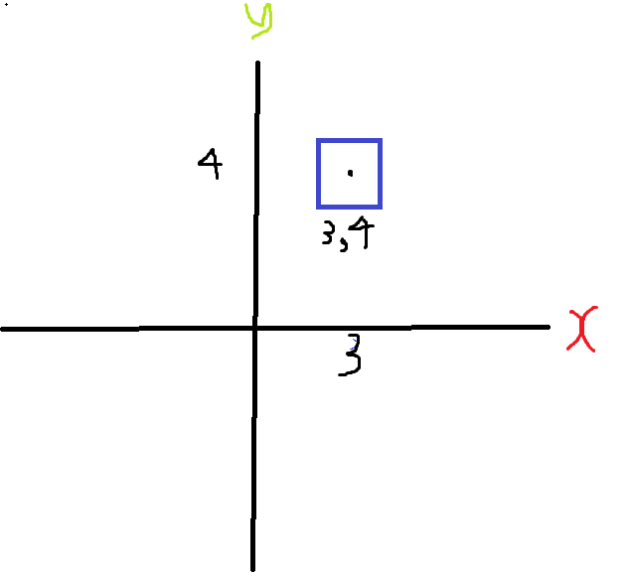
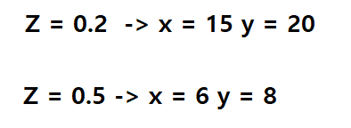
원근 투영
원근감 표현을 위해 Z로 나눠주는 이유

Slide 23
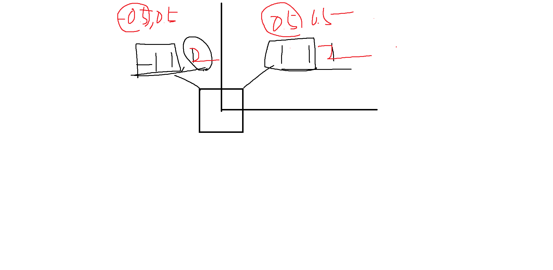
투영 행렬
Z나누기를 하기전에 투영행렬을 곱해야 한다.
투영 행렬을 곱하는 이유
카메라의 시야각에 따른 X,Y크기 조정
깊이테스트를 위한 Z값을 구하기 위해서

Slide 24
투영 행렬
카메라의 시야각에 객체의 크기변화

Slide 25
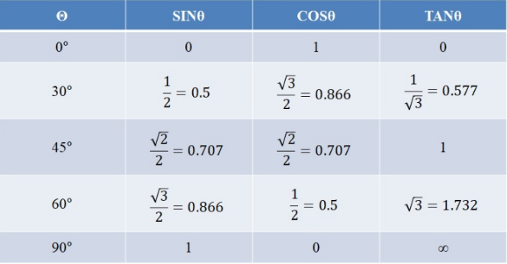
투영 행렬
특수각에 대한 삼각비

Slide 26
투영 행렬
투영행렬의 공식 fov(Field of view) = 카메라의 각도
n = near(z축 상으로 가장가까운), f = far(z축 상으로 가장 먼)
Near = 1
Far = 100
Z = 10
100*10
ㅡ
100 – 1
-
100*1
ㅡ
100-1
1000 100 900
ㅡ - ㅡ = ㅡ = 9.x
99 99 99
Z’ = 9.x 9.x / Z = 0.xx
 | X | Y | Z | W
vRight | 1 ㅡ tan(fov/2) | 0 | 0 | 0
vUp | 0 | 1 ㅡ tan(fov/2) | 0 | 0
vLook | 0 | 0 | f ㅡ f-n | 1
1 | 0 | 0 | -(f*n) ㅡ (f-n) | 0

Slide 27
투영 스페이스
Near와 Far에 따른 출력

Slide 28
투영 스페이스
결론적으로 뷰 스페이스 상의 XYZ에 투영 행렬을 곱한 X’Y’Z’를 W로 나눴을 때
투영스페이스로 이동이 되고 이 투영스페이스 내에서
X값이 -1~1사이며 Y값이 -1~1사이고 Z값이 Near~Far 사이에 있으면
카메라 시야내에 들어온 것이기 때문에 화면에 출력된다.

Slide 29
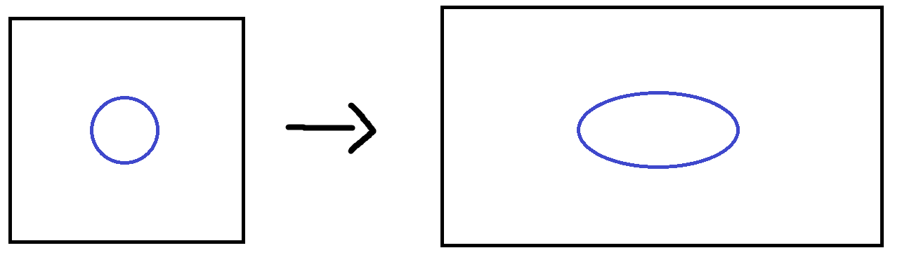
Aspect
투영스페이스는 정사각형이다.
투영스페이스 내의 존재하는 객체를 윈도우상으로 옮겼을 때
윈도우의 크기가 직사각형이라면 객체의 비율이 이상해질 수 있다.
이걸 해결하기 위해 윈도우의 종횡비(Aspect)를 구해서 X’값에 미리 나눠준다.

Slide 30
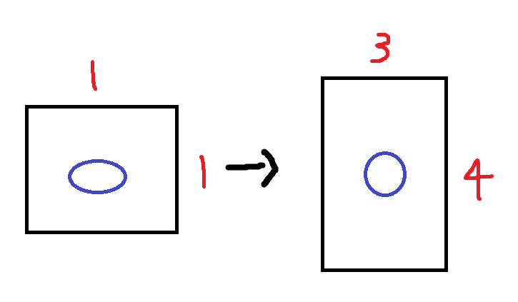
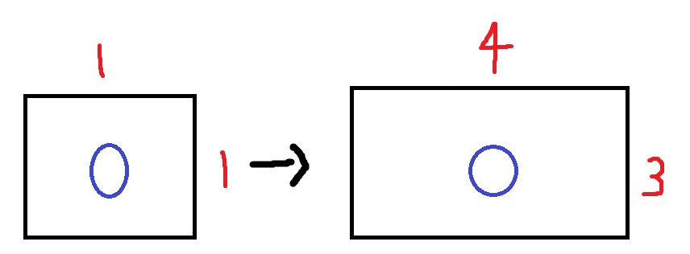
Aspect
즉 4:3비율 (800x600)사이즈의 윈도우로 옮기려면
투영스페이스에서 미리 3:4 비율로 만들어놔야 옮긴후에 정상적으로 출력된다.
Case 1
Case 2

Slide 31
래스터 라이즈
래스터 라이즈는 픽셀을 생성하고 셋팅하는 과정이다.
3개의 점이 모여 폴리곤을 이루는데 이 폴리곤안을 채우는게 픽셀이다.
픽셀이 가질 수 있는 정보는 3개의 점이 가진정보만 가질 수 있다.

Slide 32
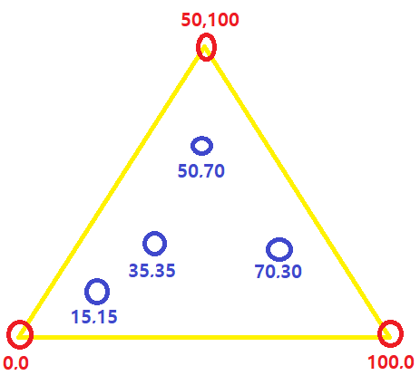

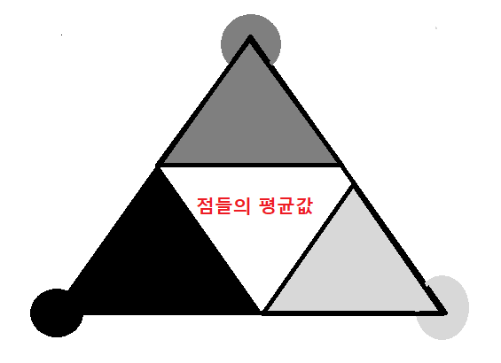
래스터 라이즈
픽셀은 위치에 따라서 3개의 점이 가진 정보의 평균값을 가진다.
점과 가까울수록 해당점의 정보와 비슷해지고
점과 점 사이에 존재하면 두점의 평균값을 가진다.

Slide 33
여기까지

